Slide 1
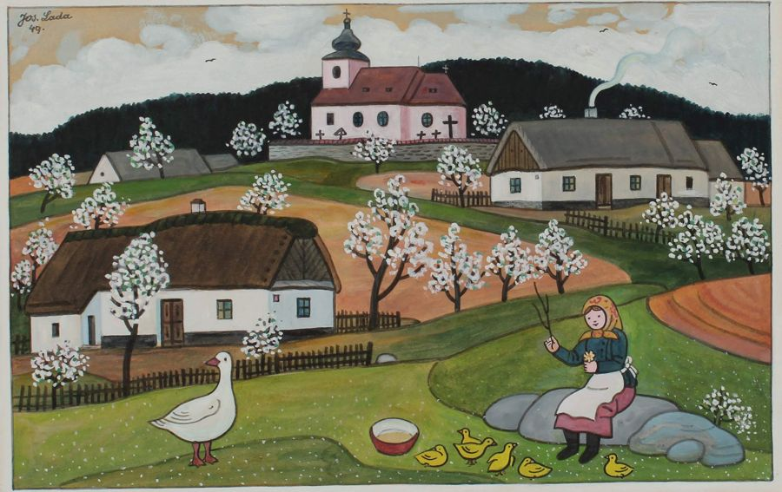
Evangelizace doma

Slide 2
dostanete sílu Ducha svatého, který na vás sestoupí, a budete mi svědky v Jeruzalémě a v celém Judsku, Samařsku a až na sám konec země.“
Sk 1,8

Slide 3
Jak se liší Jeruzalém a konec světa?
Konec světa „je daleko“
Naopak Jeruzalém
tam bydlím
Rozumím si s nimi, sdílíme stejnou víru – Judsko
Ještě mi rozumí , už nesdílíme stejnou víru – Samařsko
zbytek (ani o Ježíšovi nikdy neslyšeli)

Slide 4
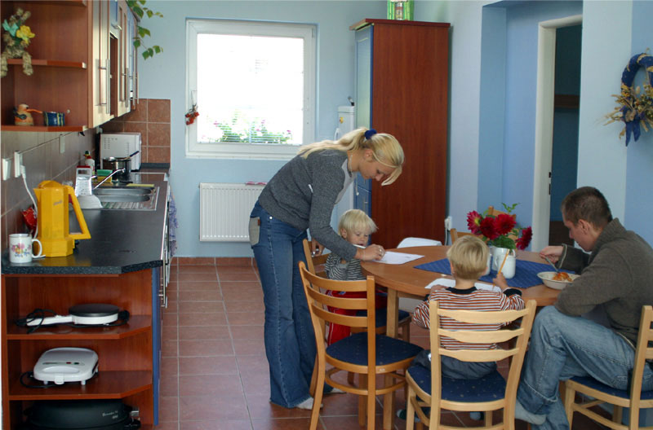
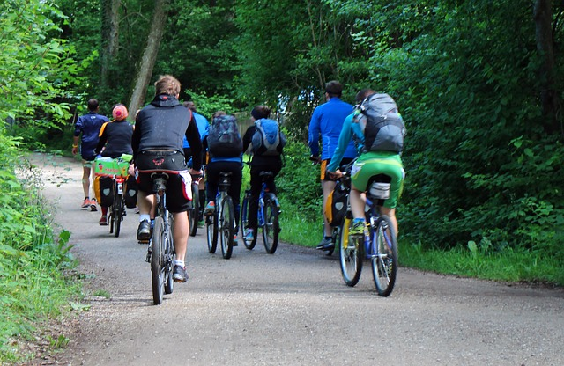
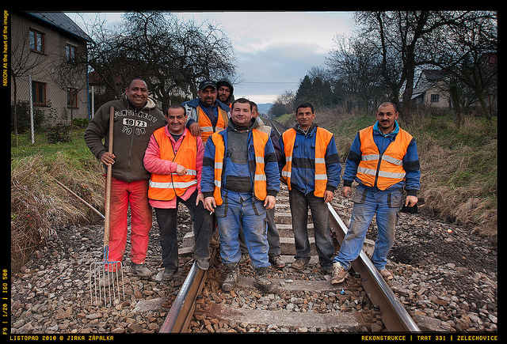
místo, kde bydlím

Slide 5
+
Výhody
Známe se
Pravidelně je potkávám
Trávíme s nimi dost času

Slide 6
-
Problém
Znají mé slabosti a hříchy
Když jim budu pořád opakovat kerygma , tak dospějí k názoru, že mám vygumovanou hlavu - > obrázek věřících
Kontakt s nimi je často kvůli „světským“ hodnotám

Slide 7
Využít výhod a vyhnout se nevýhodám
Dost času , známe se, pravidelně se setkáváme
modlitba
být s nimi
čekání na příležitost
Znají mé slabosti a hříchy
neopakovat kerygma ,
Kvůli „světským hodnotám“
X

Slide 8
Modlitba (opakování)
Požehnání a prosba, o Ducha sv. pro ně,
Prosba, aby byli spaseni
Prosba, aby byl k nim někdo vyslán, aby jim zvěstoval evangelium
Modlitba za jejich věci

Slide 9
Být s nimi
Snaha dodržovat spravedlnost a další (motivace k tomu, aby vše bylo podle Boha)
Pomoc a podpora, včetně modlitby
--- nepomáhat „prázdnými frázemi“
Naslouchání
---- preevangelizace (já, moje církev)

Slide 10
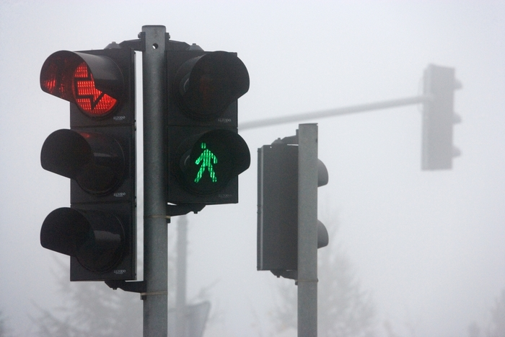
Čekání na příležitost
Rozhovor (dva lidé musí se shodnout na hovoru o tomtéž)

Slide 11
A ještě
Mohu je pozvat na evangelizaci ve farnosti
Doprovodit je tam

